Slide 1
Схемотехника ЭВМ
Минимизация булевых функций

Slide 2
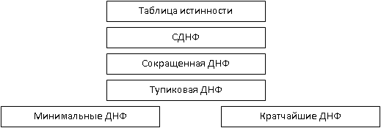
Схема минимизации

Slide 3
Методы минимизации
Геометрический
Метод неопределенных коэффициентов
Метод минимизирующих карт Карно
Метод Квайна
Метод Мак-Класки
Метод карт (диаграмма) Вейча

Slide 4
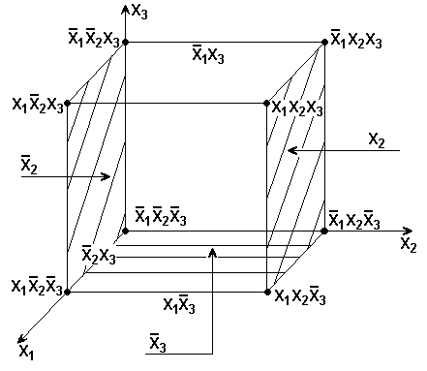
Геометрический метод

Slide 5
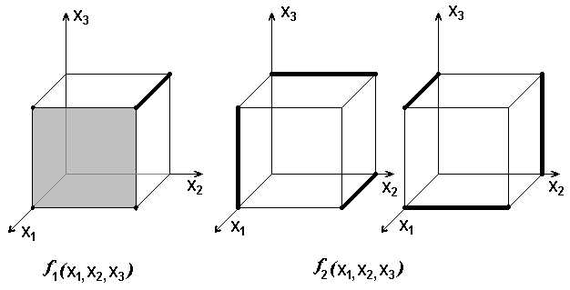
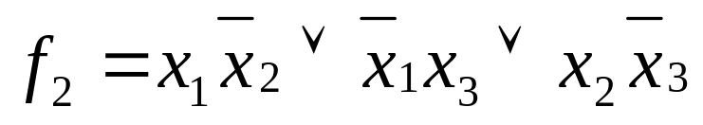
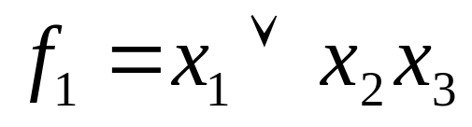
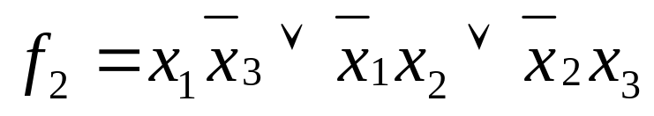
Булева функция задается множеством своих вершин, т.е. множеством единичных значений

Slide 6
Пример
x₁ | 0 | 0 | 0 | 0 | 1 | 1 | 1 | 1
x₂ | 0 | 0 | 1 | 1 | 0 | 0 | 1 | 1
x₃ | 0 | 1 | 0 | 1 | 0 | 1 | 0 | 1
f(x₁, x₂, x₃) | 1 | 0 | 1 | 1 | 0 | 0 | 1 | 1

Slide 7
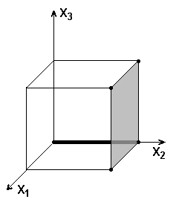
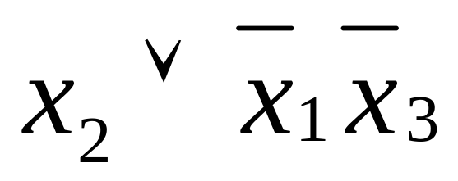
Пример

Slide 8
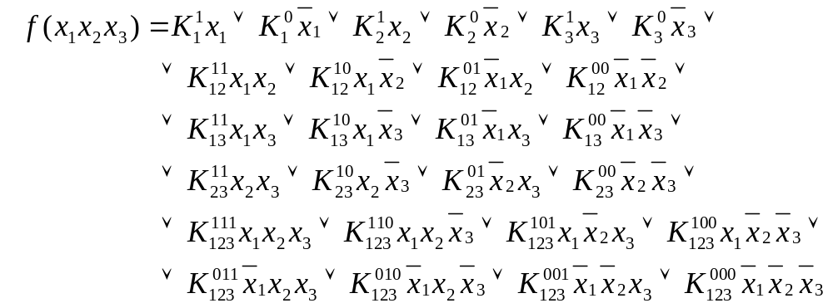
Метод неопределенных коэффициентов

Slide 9
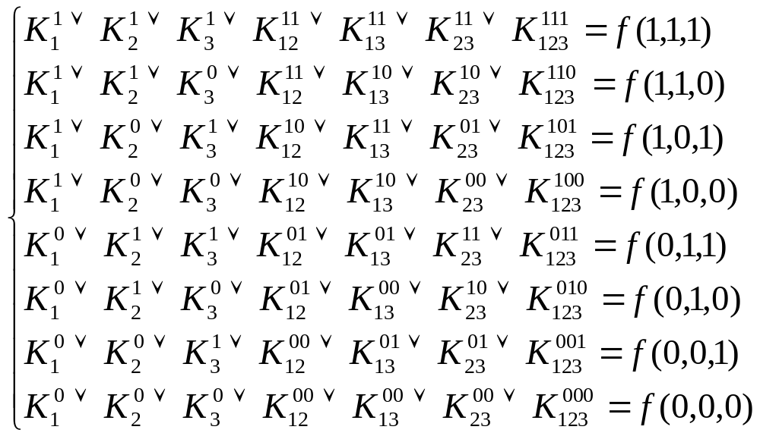
Система уравнений

Slide 10
Порядок действий
Приравнять все коэффициенты уравнений, в правой части которых стоит нуль, к нулю
Переписать систему в сокращенной форме
Выбрать самые короткие уравнения и приравнять к единице их коэффициенты, определяющие конъюнкции наименьшего возможного ранга (часто встречающиеся)
Выбрать следующее уравнение и т.д.

Slide 11
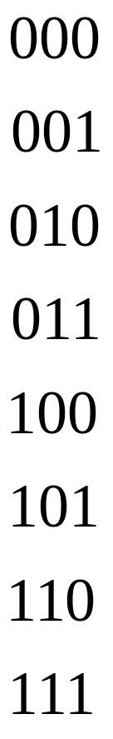
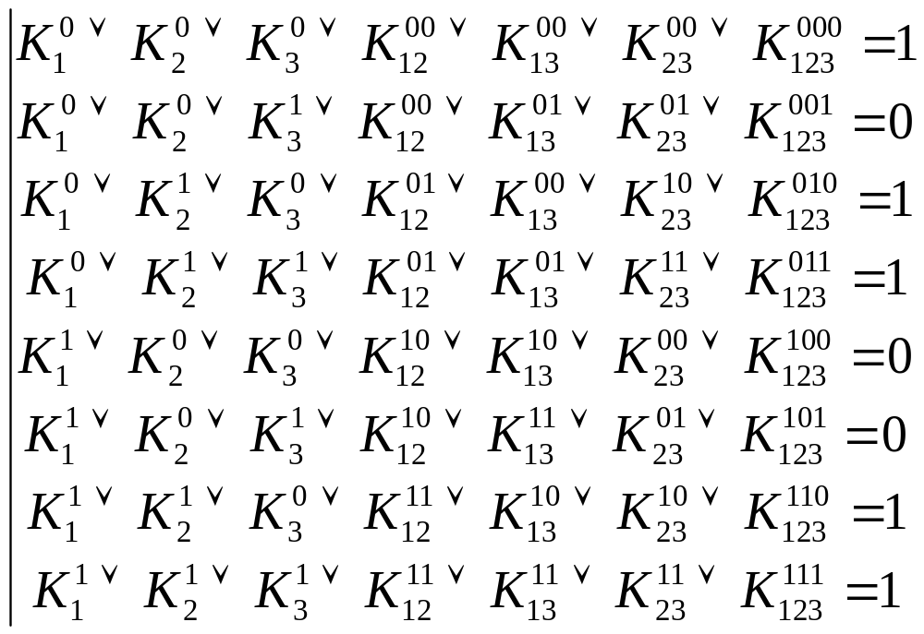
Пример

Slide 12
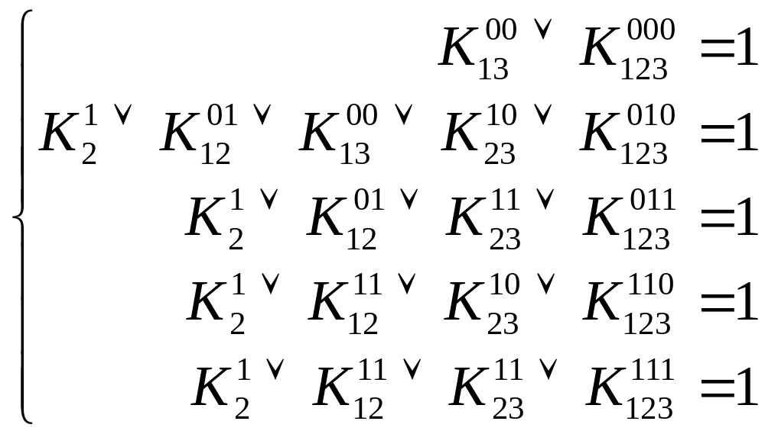
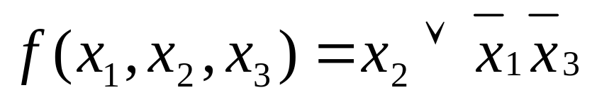
Пример

Slide 13
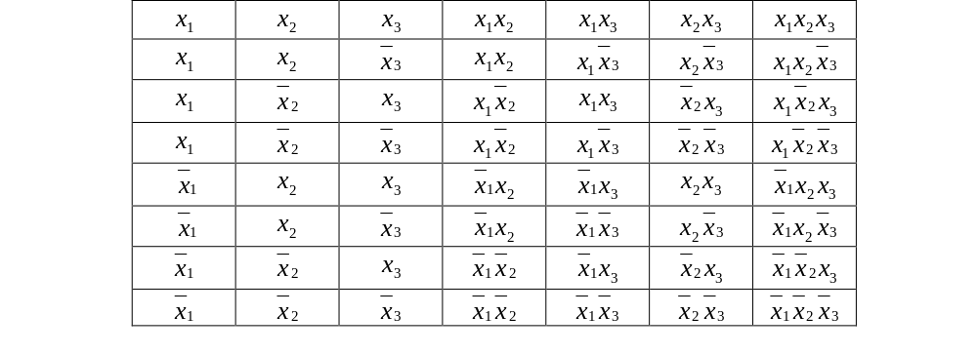
Метод минимизирующих карт Карно

Slide 14
Минимизация функции производится по следующим правилам:
Все строки таблицы, которые соответствуют конъюнкциям последнего столбца, отсутствующим в СДНФ данной функции, вычеркивают.
В столбцах оставшихся строк вычеркивают все элементы, попавшие в вычеркнутые строки.
В каждой из невычеркнутых строк выбирают незачеркнутую конъюнкцию, содержащую минимальное число знаков (желательно, чтобы выбранные конъюнкции встречались чаще во всех оставшихся строках).
Взяв по одной конъюнкции для всех незачеркнутых строк и записав их дизъюнкцию, получают минимальную форму.

Slide 15
Минимизация функции

Slide 16
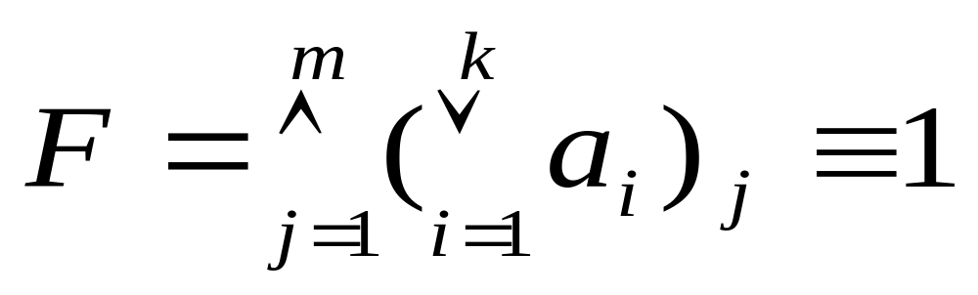
Метод Патрика
ai - простые импликанты, соответствующие меткам j-го столбца
k - количество меток в j-м столбце
m - количество столбцов в таблице меток

Slide 17
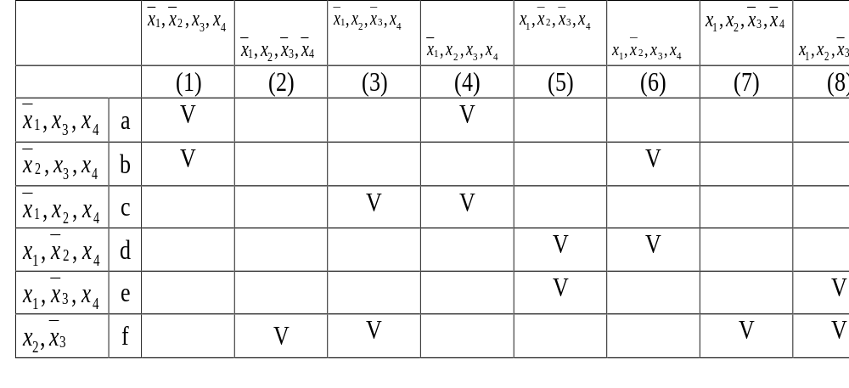
Пример

Slide 18
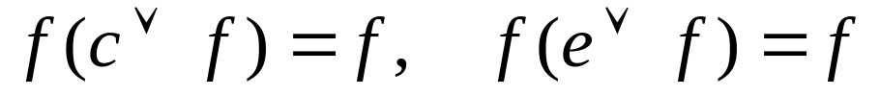
Пример

Slide 19
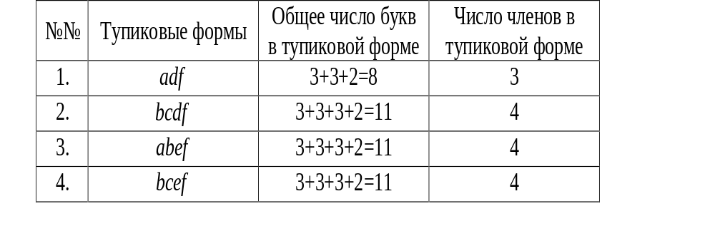
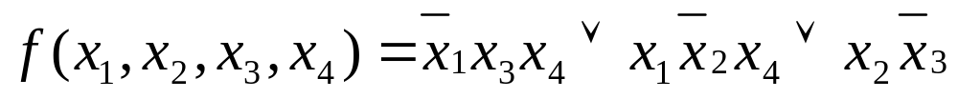

Slide 20
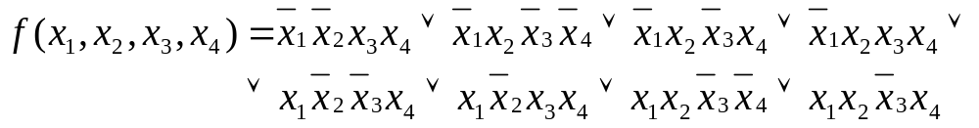
Метод Мак-Класки
0011, 0100, 0101, 0111, 1001, 1011, 1100, 1101

Slide 21
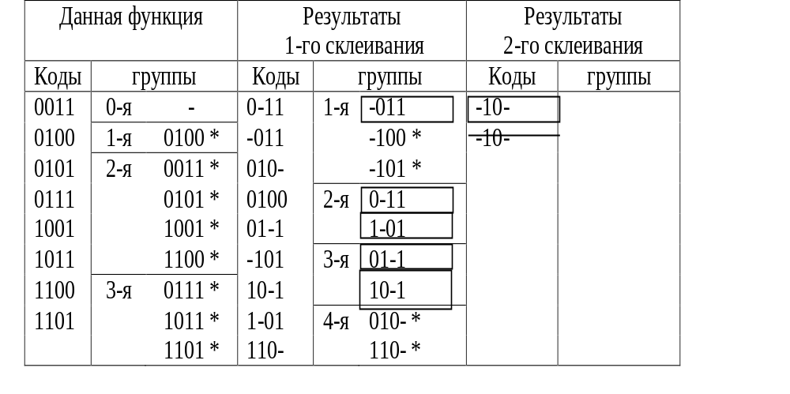

Slide 22

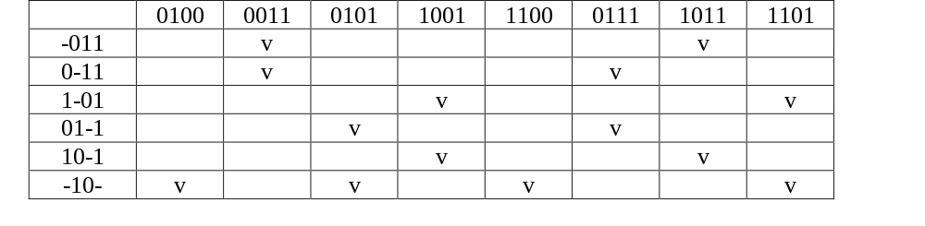

Slide 23
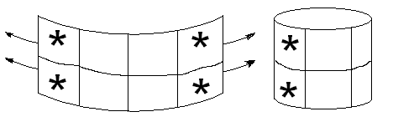

Slide 24
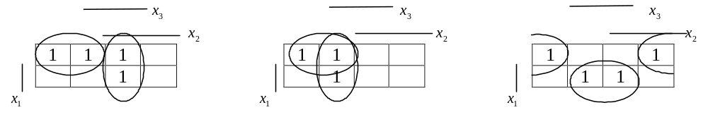
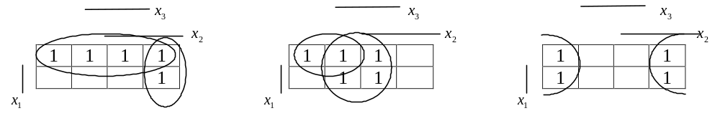
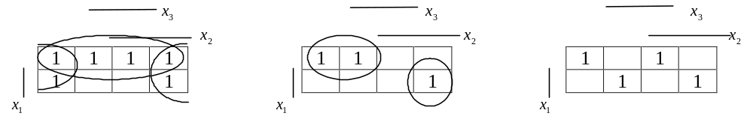

Slide 25
